Slide 1
生物材料之潛在危害
講師：簡秀娟
Notes:
The backbone of the practice of biosafety is risk assessment

Slide 2
1.1說明生物危害材料之概念
1.1.1說明實驗室持有的生物危害材料清單
(1)長期保存
(2)因覆驗需求而暫時保存之檢驗確認陽性檢體
感染性生物材料
1 | 138種RG2以下感染性生物材料
2 | 1種RG3感染性生物材料(MTBC)
3 | HIV陽性血清
4 | HBc IgM
5 | HAV IgM
6 | PRP與TPPA陽性血清

Slide 3
1.2瞭解在實驗室處理生物危害材料相關的潛在危害
風險識別與評估

Slide 4
What should we know?
感染性生物材料的致病性、毒性與感染劑量
意外暴露後的可能後果是什麼?
感染途徑為何?
宿主範圍?
是否可能經由實驗室中操作程序意外感染?
-實驗室相關感染途徑：尖銳物穿刺傷、皮膚或黏膜遭到噴濺、食入、
吸入、動物抓咬傷
在實驗室中要操作的程序為何?病原菌體積和濃度有多大?
實驗室獲得感染的相關案例資訊
是否有預防性或治療措施可取得

Slide 5
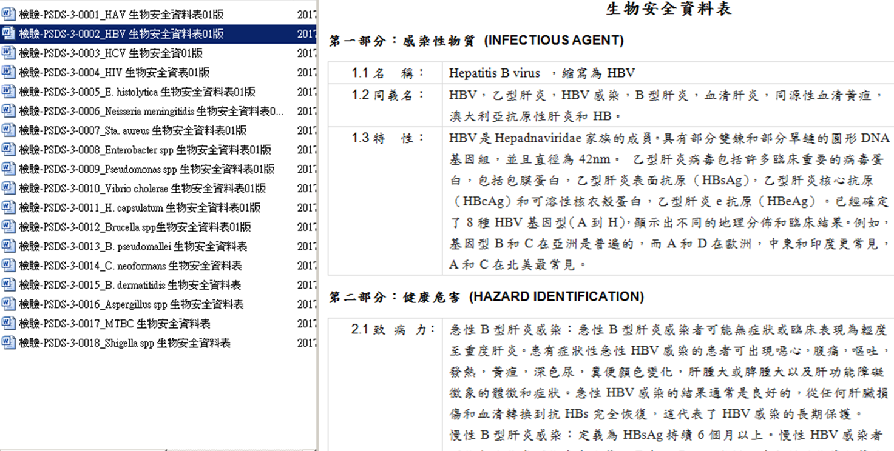
PSDS

Slide 6
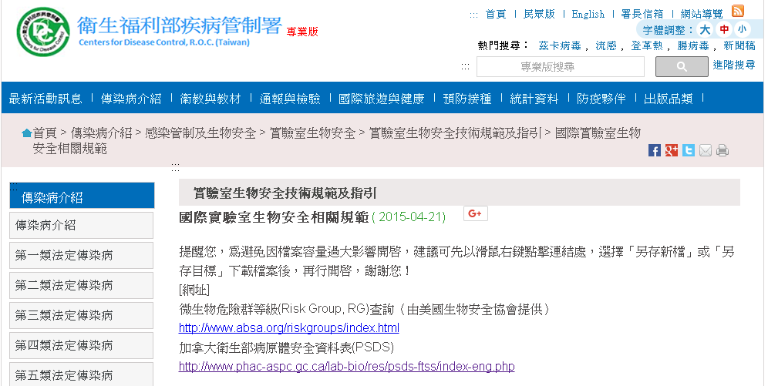
PSDS

Slide 7
1.2.4瞭解未知/非常規檢體之潛在危害
當不知道面對的病原菌是什麼時?
標準防護措施(standard precautions)及個人防護裝備的使用(檢體採集/處理)
處理檢體時BSL2的操作程序及工作規範為最低要求
檢體的運送依國家或國際規範執行
新興傳染病：依國家/國際建議規範執行
(Laboratory biosafety manual-3rd edition,WHO)
Notes:
Specimens for which there is limited information

Slide 8
1.3所採用之生物材料管制措施及工作規範
減害措施

Slide 9
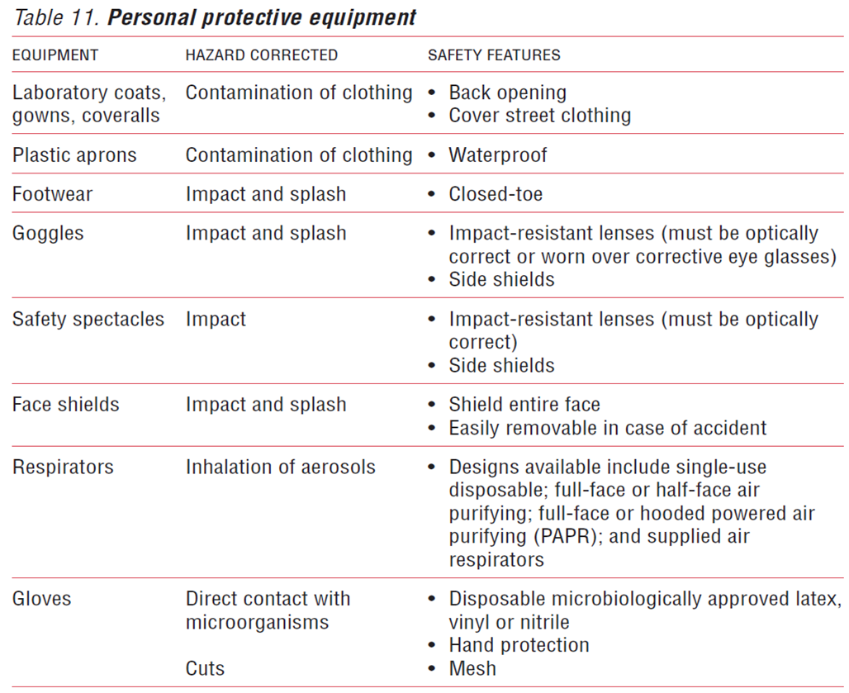
1.3.1說明處理生物材料使用之個人防護裝備(PPE)
處理何種生物材料?
操作何種實驗程序?
實驗程序的風險?
(WHO-Laboratory biosafety manual-3rd edition)
Notes:
長袖、開口於背後的隔離衣比實驗衣有較好的防護效果，且較建議用於微生物實驗室及在BSC操作時。

Slide 10
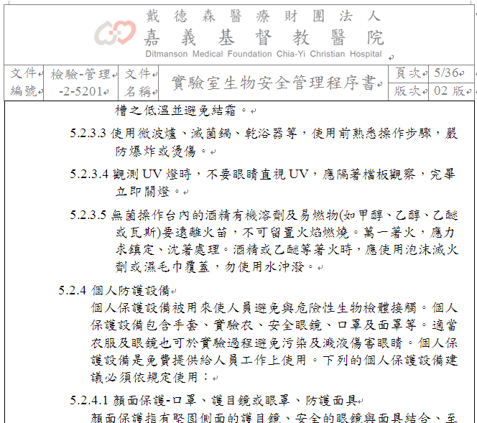
1.3.1說明處理生物材料使用之個人防護裝備(PPE)
檢驗-管理-2-5201 實驗室生物安全管理程序書
1.顏面保護：
口罩、護目鏡或眼
罩、防護面具
2.實驗衣/隔離衣
3.手套

Slide 11
1.3.1說明處理生物材料使用之個人防護裝備(PPE)
結核菌實驗室
結核菌實驗室風險分級¹ | 實驗室操作技術 | 風險評估
低風險 | 直接痰抹片；製備自動化核酸放大試驗儀器cartridge所需檢體(例如：Xpert MTB/RIF assay)。 | 檢體具產生感染性懸浮霧滴的低度風險；低濃度感染性粒子。
中度風險 | 處理或濃縮檢體以接種在培養基；直接抗生素感受性試驗(direct drug -susceptibility testing)(例如消化去汙後檢體進行line-probe assays)。 | 檢體具產生感染性懸浮霧滴的中度風險；低濃度感染性粒子。
高度風險 (TB-containme-nt laboratory) | 操作培養後的菌種鑑定；培養菌株的藥物敏感性試驗或line-probe assays。 | 檢體具產生感染性懸浮霧滴的高度風險；高濃度感染性粒子。
1.風險等級是依據人員於實驗室操作相關技術時受結核菌感染的可能性分級。
(Tuberculosis Laboratory Biosafety Manual-WHO)
Notes:
實驗室需先經風險評估後(例如：實驗室操作項目、工作量、結核菌及抗藥菌株盛行率等因素)，決定適合工作人員的PPE

Slide 12
1.3.1說明處理生物材料使用之個人防護裝備(PPE)
個人防護裝備 | 低風險實驗室 | 中度風險實驗室 | 高度風險實驗室
防護衣(Laboratory coats或Laboratory gown) | Laboratory coats (長袖且開口於前方) | Laboratory gowns | Laboratory gowns (防護衣應具有堅固前幅，並可防水。應為長袖且為彈性袖口(至少3公分長度)或具束口設計)
呼吸防護具^{4,5}(Respirators) | 不需要；操作痰直接抹片時不需配戴呼吸防護具。 | 檢體於BSC中操作並有優良微生物操作技術時，不需要配戴呼吸防護具，但不能以呼吸防護具取代BSC。 | 當操作具產生高濃度懸浮霧滴的技術時，例如以菌株懸浮液操作鑑定或藥敏時，應配戴呼吸防護具提供防護。
手套⁶(Gloves) | 在直接接觸檢體或有機會意外接觸到檢體時應全程戴手套。 | 必須隨時配戴手套 | 必須配戴手套
其他 |  |  | 可以選擇髮帽及鞋套做為進一步防護裝備。
(雙層)
(Tuberculosis Laboratory Biosafety Manual-WHO)

Slide 13
1.3.2說明降低或控制生物暴露風險的工作規範
檢驗-管理-2-5201 實驗室生物安全管理程序書
1.個人防護裝備
2.工程控制措施的使用
3.手部衛生：洗手五時機、正確洗手的方法
4.尖銳器具使用規範：卸針筒、安全針具
5.工作環境表面除污規範
6.儀器設備除污規範
7.疫苗施打
(概念參考疾管署之「標準防護措施」)

Slide 14
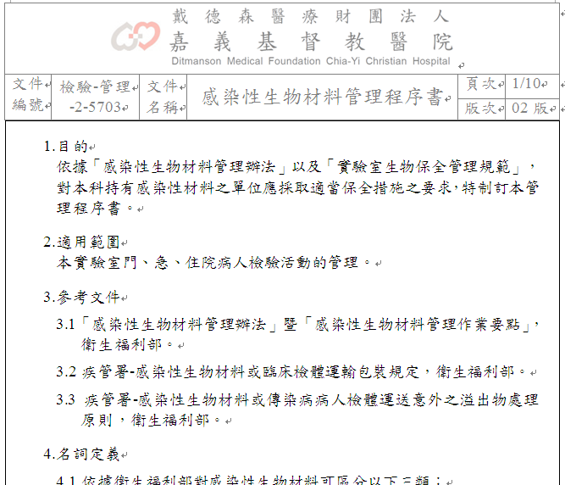
1.3.3說明生物材料儲存及處理之要求

Slide 15
1.3.3說明生物材料儲存及處理之要求
生物材料儲存
1.清單建立
檢驗-細菌-3-5601-(08)細菌室品管菌株清單
檢驗-細菌-3-5601-(07) 能力試驗菌種保存單
檢驗-細菌-3-5601-(08)_細菌菌種保存單
檢驗-管理-2-5703-(03) RPR-TPPA陽性感染性材料存取記
錄
檢驗-管理-2-5703-(04) 陽性感染性材料存取紀錄

Slide 16
1.3.3說明生物材料儲存及處理之要求
2.生物材料儲存-分區儲存
(1)儲存第2級材料之區域：稱為一般保全區域，有門禁管制，需被
授權工作人員才能刷卡進入。材料儲存冰箱應上鎖。
(2)儲存第3級材料之區域：稱之為限制區域: 負壓實驗室區域，只有
微生物組醫檢師及主任授權主管才能刷卡進入此區域。材料儲存
冰箱應上鎖。
(3)生物材料存取權限
a.存取權限
b.存取紀錄
(4)人員及訪客進出之識別管制
a.不准許訪客進入生物材料保全區域。
b.設備檢修人員必須經單位主管同意或由細菌室同仁陪同始能進入
生物材料保全區域。
c.進入應登記資料於「檢驗-管理-2-5202-(10) 檢驗科訪客管制
表」。

Slide 17
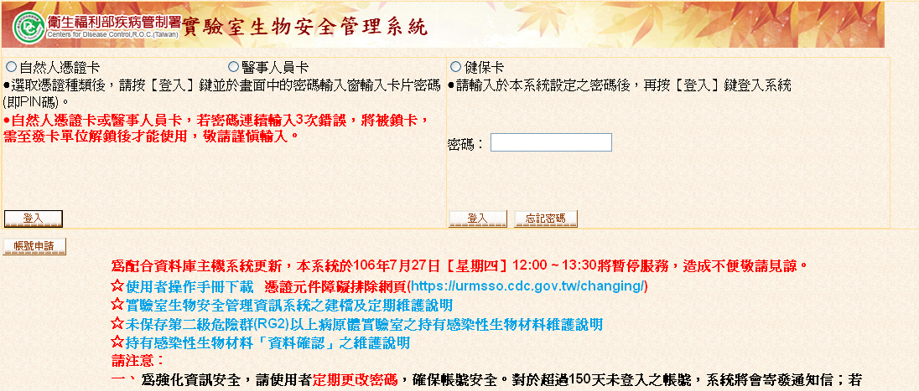
1.3.3說明生物材料儲存及處理之要求
3.盤點
感染性生物材料管理辦法第九條：實驗室、保存場所應定期盤點其持有、保存之RG2以上危險群病原體及生物毒素之品項與數量。
(1)微生物組品管菌株每月盤點
(2)微生物組所有菌株每季盤點並需每3個月定期維護疾管署實驗室生
物安全管理系統持有之感染性生物材料清單
Notes:
依感染性生物材料管理辦法第九條：實驗室、保存場所應定期盤點其持有、保存之RG2以上危險群病原體及生物毒素之品項與數量

Slide 18
1.3.3說明生物材料儲存及處理之要求
生物材料處理
1.應穿著適當的個人防護裝備
2.操作產生大量aerosol的實驗步驟應於生物安全櫃內操作
3.使用優良的微生物操作技術

Slide 19
1.3.4瞭解生物材料需考慮轉移到不同危害管制類型的適當執行程序
一般而言，操作病原體所需實驗室等級(BSL)可對應病原體所屬的風險等級(risk group, RG)
特殊實驗步驟
重新執行風險評估，考慮轉移到更高危害管制類型實驗室或
增加額外的防護措施。
(1)當實驗程序會產生高濃度aerosol
(2)所欲處理的生物材料體積增大或為高濃度
(3)高風險的操作程序：aerosol產生、潛在高度噴濺風險，例如：
震盪、組織研磨。
新興未知病原菌

Slide 20
1.3.5說明疑似暴露後之應變程序
病原菌意外暴露
(1)因意外事故曾曝露於非TB感染性霧滴或割傷，後續自我進
行健康狀態追蹤，異常時到感染科門診評估。
(2)曝露於TB感染性霧滴: 按感控之人員TB暴露流程進行健康
狀態追蹤
(3)未戴口罩暴露於Neisseria meningitides 菌株時，可到感
染科門診請醫師評估是否需投與預防感染用藥。
(4)於BSL2實驗室意外暴露於Brucella spp.，操作者連同所有
可能暴露者，應經醫療照護人員評估決定是否施予暴露後
之預防性抗藥及健康監測。

Slide 21
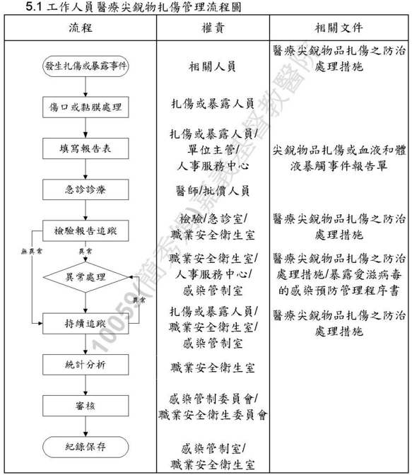
針扎
職安-針扎-2-0002 工作人員醫療尖銳物扎傷管理程序書

Slide 22
危害等級 | 說明 | 通報 | 範例 | 處理
高度 | 擴及實驗室以外區域，對實驗室人員、其他部門或週遭社區民眾，有感染或危害之虞。 | 1.當事人或發現者應立即向實驗室主管報告，並填寫異常事件通報單。 2.實驗室主管應立即向生物安全委員會報告。 3.生物安全委員會應於二十四小時內向所在地主管機關及中央主管機關通報。 | 1.地震、水災等災害造成感染性材料逸散出實驗室以外區域。 2.工作人員因操作不當或防護不足，遭受感染卻不自知，將病原體帶出實驗室。 | 1.依中央機關指揮處理。 2.對疑似遭受感染人員進行必要之處置，經檢驗或症狀觀察確認已遭受感染時，應對其進行醫學治療。 3.生物安權委員會應回報中央主管機關有關意外事件之處理及改善措施。
中度 | 局限於實驗室以內區域，對實驗室人員可能有感染或危害之虞。 | 1.當事人應立即向實驗室主管報告，並填寫異常事件通報單。 2.實驗室主管應立即向生物安全委員會報告。 3.設置單位疑似有實驗室人員感染時，應向地方主管機關通報，並副知中央主管機關。 | 1.於生物安全櫃操作感染性材料過程中，因風機異常產生正壓，造成感染性材料逸散到實驗室區域。 2.操作感染性材料不慎噴濺至人員身上。 3.拿取感染性材料時，不慎掉落地板並濺灑出來。 | 1.依微生物組實驗室意外災害應變作業處理。 2.對疑似遭受感染人員進行必要之處置，經檢驗或症狀觀察確認已遭受感染時，應對其進行醫學治療。 3.進行實驗室感染事件之處理及改善措施，如主管機關要求並回報意外事件之處理及改善措施
低度 | 局限於實驗室防護設備內，對實驗室人員較少有感染或危害之虞。 | 當事人應向實驗室主管報告，並填寫異常事件通報單。 | 1.於生物安全櫃內 操作感染性材料 之溢出或翻灑。 2.離心時，發生離心管破裂。 | 1.依微生物組實驗室意外災害應變作業處理。
生物安全意外事件等級及其
通報規定

Slide 23
1.4瞭解各種實驗程序相關之危害
建立各種實驗程序相關危害之文件
相關危害 | 實驗程序
檢體外洩 | 檢體傳送
aerosol、droplet | (1)Pipetting (2)均質器、振盪器、超音波振盪器的使用 (3)離心 (4)血清分裝
飛濺 | (1)以火或加熱器消毒接種環 (2)血清分裝 (3)組織研磨
穿刺傷 | 尖銳器具的使用
固定、染色步驟不一定會殺死微生物 | 抹片製作
Notes:
去年度的風險評估

Slide 24
危害控制-個人防護裝備(PPE)
(從選用、正確使用到分辨堪不堪用)

Slide 25
指出一般實驗室所需之PPE
依主管機關法規與規範訂定，依操作病原體之屬性訂定實驗室等級及實驗室操作人員之防護裝備
提供參與選擇適合個人所需之PPE
選用個人防護裝備時，應考量工作時能見度、靈敏度等可能因PPE造成的不適的影響，選擇適當尺寸的個人防護裝備。(例如：N95口罩的年度密合度測試)

Slide 26
1.1.2說明使用PPE之安全規範
個人防護裝備不應被用來取代工程控制設備/設施(例如：生物安全櫃)及優良微生物操作技術
PPE使用前應確認其完整性、是否有髒污、破損
PPE使用後之棄置
(1)BSL2實驗室：丟棄於感染性垃圾桶(黃色)
(2)負壓實驗室：於負壓室進行滅菌後始得移出負壓室，並以紅色感染
性垃圾袋包裝。
不宜將實驗衣、手套或其他個人防護裝備穿到實驗室以外場所。
所有實驗衣服應該在實驗室消毒或設備清洗，工作人員不應該在家清洗實驗衣服。
實驗衣不應與外出服裝放在一起。
手套脫除後應以清潔劑洗手。

Slide 27
1.2說明每個實驗程序所使用特定PPE
發展PPE危害評估，至少每年進行審查及更新
定期評估新型PPE 之可用性，並初階及中階人員需參與新型PPE的評估
確保所有場所已明確標示所需穿著之PPE
Notes:
每個程序所需何種PPE的評估，需每年審查及更新

Slide 28
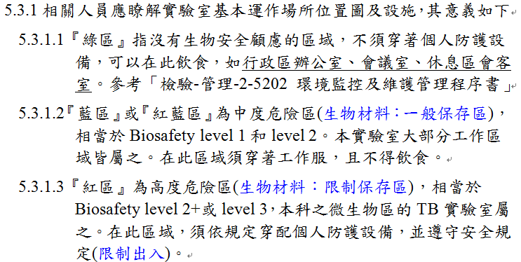
1.2說明每個實驗程序所使用特定PPE
每個實驗程序PPE的使用係根據風險評估結果而來
所需PPE的場所
(實驗室生物安全管理程序書)

Slide 29
1.3說明呼吸防護計畫
單位內部應建立呼吸防護計畫，並定期修訂
1.呼吸防護具的選用
2.密合度檢點與密合度測試
3.呼吸防護具的維護
4.呼吸防護具訓練
5.管理職責

Slide 30
呼吸道防護具選用原則與注意事項
1.污染物危害形態：粒狀有害物、氣狀有害物
2.危害物的濃度
3.密合度：密合度測試，以選用適合個人之呼吸防護具
4.呼吸防護具的適合程度
(1)評估使用者生理因素而影響呼吸防護具的使用
(2)穿戴後視野、溝通、活動度
(3)穿戴時間
(4)不同防護具的相容性
(5)勞工喜好度

Slide 31
1.4演練正確使用PPE
穿PPE的順序：要目在於降低穿脫個人防護裝備時的自我污染可能性
  1.使用乾洗手液或水及肥皂執行手部衛生
  2.戴上拋棄式的外科口罩或高效過濾口罩
  3.使用高效過濾口罩者，執行密合度檢點 (fit check)
  4.穿上隔離衣
  5.戴上髮帽
  6.戴上面罩或護目鏡
  7.戴上手套(確定手套有覆蓋於隔離衣袖子上)
若穿隔離衣或穿戴全套裝備時，應避免在同一地點穿著及脫除個人防護裝備(即：避免清潔區與污染區交叉或重疊)
(個人防護裝備使用建議-疾病管制署)
Notes:
手套是個人防護裝備中最後一個穿戴的品項

Slide 32
1.4演練正確使用PPE
脫除個人防護裝備時，避免接觸污染面，降低污染自身的風險
(1)污染面：個人防護裝備上，比較有機會接觸到可能有病原體存
在之病人身體、分泌物或污染環境的區域通常是個人
防護裝備的外側正面。
(2)清潔面：個人防護裝備上，比較不可能接觸到病原體的區域通
常是個人防護裝備的內側、外側背面、或頭部/背部的
防護裝備打結位置。

Slide 33
1.4演練正確使用PPE
脫PPE的順序：預防由已受污染的個人防護裝備及手部造成的自我污染
  1.離開隔離病室/區域
  2.脫除手套並丟棄於醫療廢棄物垃圾桶內
  3.移除隔離衣並丟棄於醫療廢棄物垃圾桶內（若戴雙層手套，在脫
  除隔離衣時或脫下隔離衣後脫除第二層手套）
  4.使用乾洗手液(較佳)或水及肥皂執行手部衛生
  5.脫除護目鏡並丟棄於醫療廢棄物垃圾桶內。若是可重複使用的，
  放置於指定容器內送後續消毒
  6.若戴有髮帽，脫除髮帽並丟棄於醫療廢棄物垃圾桶內
  7.當手移除外科手術口罩或高效過濾口罩時，避免接觸到口罩表面
  (或許受到污染)並丟棄於醫療廢棄物垃圾桶內
  8.使用乾洗手液(較佳)或水及肥皂執行手部衛生

Slide 34
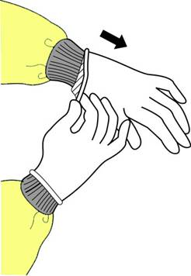
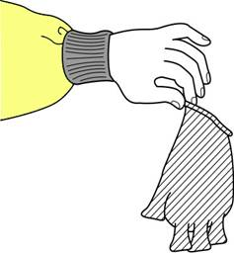
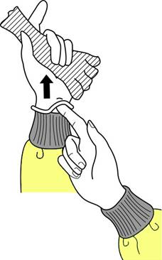
1.4演練正確使用PPE
此時雙手皆戴有手套，先以一手抓起另一手手套接近腕部的外側
將手套以內側朝外的方式脫除
脫下來的手套先以仍戴有手套的手拎著
已脫除手套的手，將手指穿入另一手的手套腕口內側
以內側朝外的方式脫除手套，並在脫除過程中，將拎在手上手套一併套入其中
將脫下來的手套丟入醫療廢棄物垃圾桶中

Slide 35

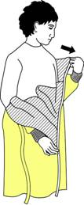
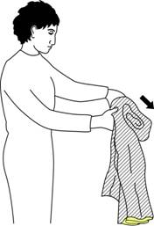
1.4演練正確使用PPE
解開頸部與腰部綁帶打結位置
將隔離衣自頸部與肩膀位置緩緩脫除
內側面朝外，將汙染的外側面捲包在內
將脫下的隔離衣捲疊起來，丟入醫療廢棄物垃圾桶中

Slide 36
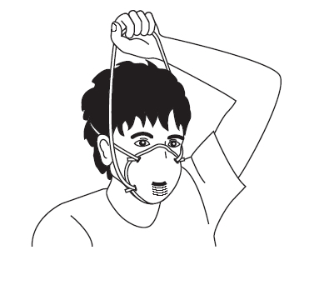
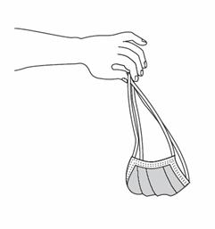
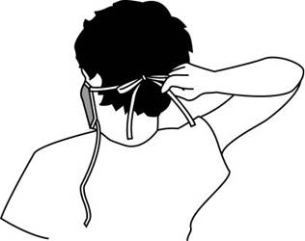
1.4演練正確使用PPE
依序先解開下側，然後是上側的口罩綁帶；或移開固定於頭部或耳朵的鬆緊帶
不碰觸口罩外側污染面；以抓住綁帶或鬆緊帶方式，將脫下的口罩丟入醫療廢棄物垃圾桶
先移除固定於下側的鬆緊帶
再移除固定於上側的鬆緊帶
不碰觸口罩外側污染面；以抓住綁帶或鬆緊帶方式，將脫下的高效過濾口罩丟入醫療廢棄物垃圾桶

Slide 37
PPE使用上的限制
任何PPE均不能取代工程控制措施及優良的操作技術
使用正確穿戴方式及遵守使用規範，以達保護效果
手套
(1)含有乳膠(latex)或乙烯醇(vinyl)材質的手套應使用於做病患檢查
或一般性操作時
(2)橡膠(heavy rubber)材質的手套用於清潔器械和環境表面清消工
作
(3)手扒雞手套(food-handlers’ gloves)只適用於接觸未污染的物品

Slide 38
PPE使用上的限制
口罩/呼吸防護具：依污染物形態選擇適當的口罩/呼吸防護具
(1)N95：適用於固體微粒的危害
(2)外科口罩：適用於飛沫/飛沫微粒的防護
(3)活性碳口罩：適用於氣狀危害物，主要使用於進行短時間且作業
現場有害物濃度不高的作業
實驗衣
(1)實驗衣材質及樣式
(2)依操作程序選用，例如：操作容易發生噴濺風險的程序

Slide 39
清潔、消毒及處置PPE的程序
實驗衣/隔離衣應定期清洗，應於設施內或附近設有洗衣服務，不應將實驗衣帶回家清洗。
拋棄式的手套、口罩不應重覆使用。
使用過的PPE應丟棄於實驗室內的感染性垃圾桶。
負壓室使用的PPE應經滅菌程序後始得移出負壓室。

Slide 40
1.5評估所有使用中PPE之完整性及功能性
PPE使用前及使用後檢點流程
1.外科口罩/呼吸防護具：
(1)是否選對了口罩種類
(2)外觀檢查：是否有髒污、變形、破損；鬆緊帶是否有受損或疲
乏。
(3)N95口罩戴上後應執行密合度檢點，以確保穿戴的正確性及功
能性。
2.手套：使用前檢查是否有髒污、破損、變形。
鑑別受損、失效的PPE
1.手套破損
2.N95口罩：
(1)長時間配戴或微粒濃度太高，導致呼吸阻抗越來越強
(2)長時間配戴，因活動使口罩密合度變差，可能使眼鏡起霧、臉
部感受到氣體由縫隙漏出

Slide 41
1.6說明執行中受損、失效的PPE之適當通報及應變
以填寫不符合事件方式進行處置。

Slide 42
Thank you !

Slide 43
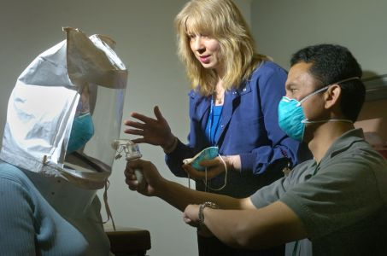
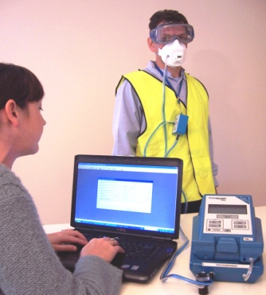
密合度測試
  「定性」檢測方法：使用hood method；測試原理係依靠受測者對測試物質的味覺、嗅覺等自覺反應。假如受測者在測試過程任何時間，感覺偵測到測試物質，即表示呼吸防護具未達到適當的密合。
    優點：成本低廉；使用工具容易製造；便於攜帶。
    缺點：測試結果易隨受測者主觀感受而影響；測試過程可能令受測者感到不舒服。
  「定量」檢測方法：採用如the PortaCount Plus® with N95 companion® 檢測儀器，同時量測面體內外測試物質的濃度，不依靠受測者對測試物質的自覺反應 。
    優點：客觀的測試方法；電子化設備紀錄，可以將資料印出與儲存；可成為教學的工具，有效示範口罩使用的合宜性。
    缺點：儀器費用較昂貴；不易攜帶。
定性檢測
定量檢測

